Slide 1




Ủy Ban Nhân Dân Quận Long Biên
Trường mầm non Đức Giang
HƯỚNG DẪN TRẺ KỸ NĂNG ĐÓNG MỞ NẮP CHAI
LỨA TUỔI: 24 – 36 THÁNG
LỚP: NHÀ TRẺ D3

Slide 2


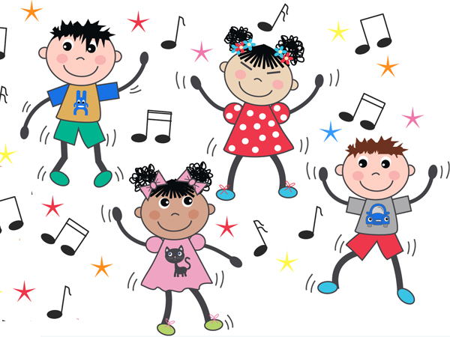
Bài hát có tên là gì?
Bài hát: Những em bé ngoan

Slide 3




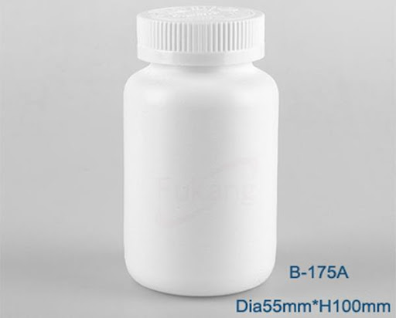
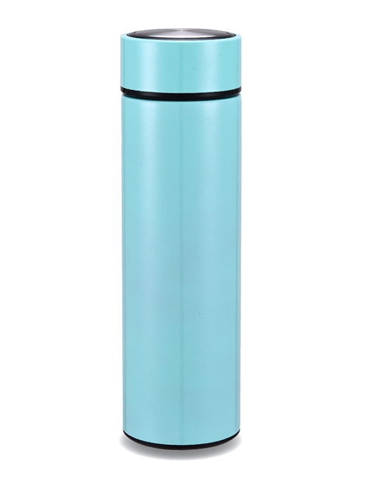


Slide 4


Nắp chai
Thân chai

Slide 5

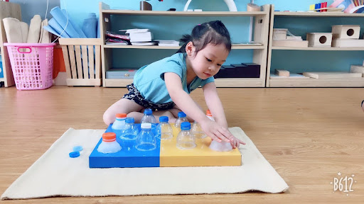
KỸ NĂNG ĐÓNG MỞ NẮP CHAI

Slide 6

Chuẩn bị

Slide 7

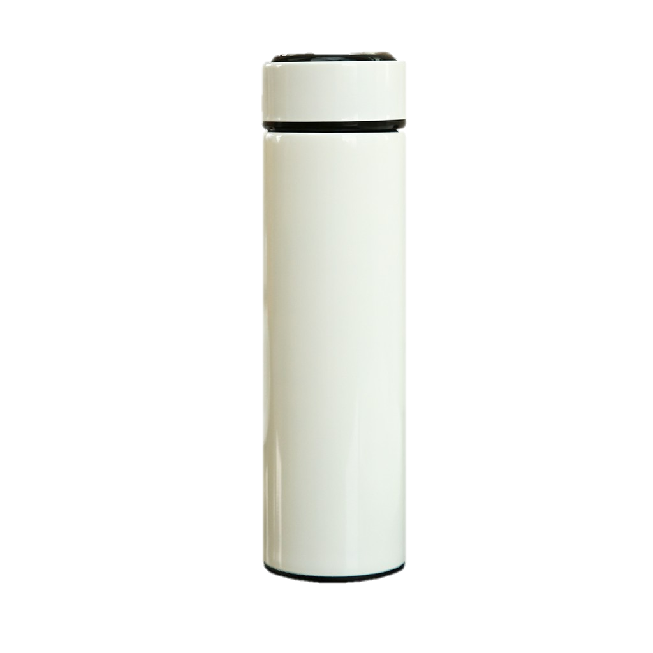

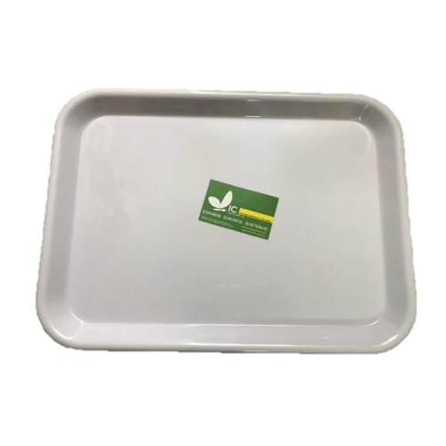

Slide 8

Các con cùng quan sát các bạn nhỏ thực hiện hiện kỹ năng đóng, mở nắp chai nhé!

Slide 9

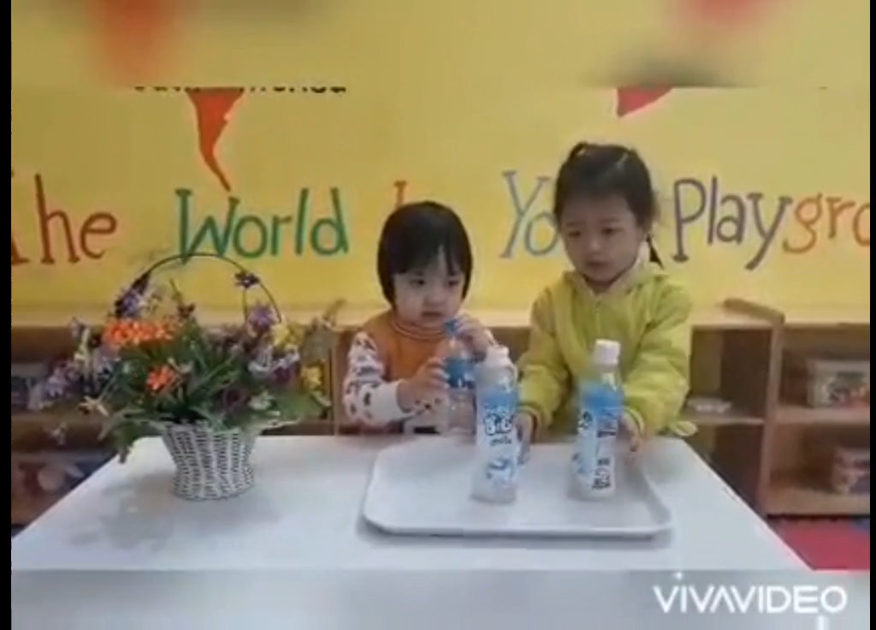

Slide 10

XIN CHÀO VÀ TẠM BIỆT CÁC CON

